Slide 1
Перспективний план розвитку Комишуваського НВК «ЗНЗ І-ІІ ступенів – ДНЗ (дитячий садок)» на 2021-2023 н.р. кандидата на посаду директора Северін Валентини Анатоліївни

Slide 2
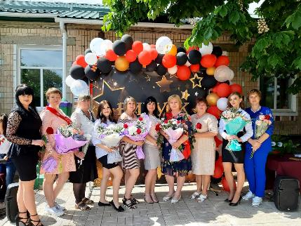
«Якщо у нас є мета, ми завжди прийдемо туди, куди хочемо» Уїнстон Черчилль
Девіз майбутнього директора:

Slide 3
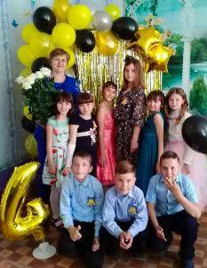
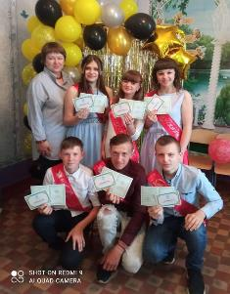
Мета освітньої діяльності навчального закладу:
«Створити сучасну, успішну школу. Допомагати випускникам закладу бути конкурентоздатними у ХХІ сторіччі. Працювати над створенням позитивного іміджу школи»

Slide 4
Комфортне забезпечення
Педагог ХХІ століття
Комп’ютерна грамотність
Інформаційна відкритість
Національні традиції, спорт
Сучасна успішна школа
Культура поведінки
Сприятливий психологічний клімат
Здоровий спосіб життя
Високий рівень рідної мови

Slide 5
Імідж – це «обличчя» школи, її престиж, популярність, репутація, конкурентноспроможність.
Умови створення позитивного іміджу школи:
інноваційна управлінська діяльність, що
грунтується на діалозі, вільному обміну думками;
забезпечення творчої та інноваційної діяльності педагогів;
відкритість і тісна співпраця з батьками і громадскістю.

Slide 6
Причини необхідності формування іміджу школи
Складна демографічна ситуація, яка посилює конкуренцію серед освітніх установ у прагненні отримати учнів і зберегти контингент
Позитивний імідж полегшує доступ школи до кращих ресурсів: фінансових, інформаційних, людських
Освітня установа з позитивним іміджем привабливіша для педагогів, оскільки здатна забезпечити стабільність і соціальний захист, професійний розвиток
По-перше
По-друге
По-третє

Slide 7
Фактори позитивного іміджу школи
Зовнішні фактори
Зовнішній вигляд навчального закладу
Матеріально-технічна база закладу
Стабільність кваліфікованої підготовки випускників, що визначається відсотком вступу їх до ВНЗ
Рейтинг навчального закладу в районі
Вивчення відгуків батьків про навчальний заклад
Інформаційна відкритість закладу
База даних про відомих випускників школи
Візуальне моделювання, оформлення і представлення результатів діяльності школи в зовнішньому середовищі

Slide 8
Внутрішні фактори
Визначення перспективної мети концепції школи
Рівень взаємовідносин в колективі
Стиль і управління
Ефективна кадрова політика
Інноваційні технології навчання і виховання
Наступність у навчанні
Органи учнівського шкільного врядування
Презентаційні матеріали
Результативність досягнень
Естетичність та інформативність внутрішнього інтер’єру

Slide 9
Завдання розвитку закладу:
організація багатофункціонального освітнього простору НВК;
максимальна можливість використання приміщень школи для організації різних форм навчання;
створення комфортних умов роботи та навчання для співробітників та здобувачів освіти закладу, враховуючи принципи універсального дизайну;
створення безперешкодного доступу до навчання у закладі
освіти всіх дітей з різними можливостями;
створення на пришкільний території місця для відпочинку учнів;
придбання, враховуючи фінансові можливості, для навчальних
кабінетів проекторів, мультимедійних дошок та комп’ютерів;
забезпечення безкоштовного доступу в територіальних межах закладу до мережі Internet за допомогою технології Wi-Fi.

Slide 10
Пріоритетні напрямки роботи НВК
Формування високоморальної особистості на основі всебічного розвитку здібностей дитини з врахуванням її психологічних особливостей та природного потенціалу;
удосконалення системи виховної та позаурочної роботи;
забезпечення наступності між усіма ланками навчально-виховного процесу;
педагогіка партнерства;
забезпечення створення нового освітнього простору;
впровадження здоров'язберігаючих технологій;
створення внутрішньої системи кадрової політики;
навчання і виховання дітей з особливими потребами;
формування позитивного іміджу навчального закладу;
збереження та збільшення контингенту учнів.

Slide 11
Педагогічний колектив працює над єдиною
науково-методичною проблемою
«Формування патріотично налаштованої особистості в процесі створення для кожної дитини сприятливих умов для оволодіння важливою наукою – мистецтвом життя»
У 2020-2021 н.р. в НВК:
Початкова ланка – 3 класи
14 учителів
Бібліотекар
Працює
Навчається
56 учнів
Педагог-організатор
Вихователь
Середня ланка – 4 класи
Виховується
14 вихованців в ДНЗ

Slide 12
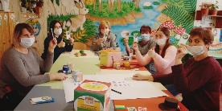
В управлінні навчальним закладом керуватимусь системою таких принципів:
поваги і довіри до людини;
цілісного погляду на людину;
співробітництва, колегіальності;
оновлення й забезпечення творчих пошуків;
соціальної справедливості;
індивідуального підходу;
мотивування й стимулювання діяльності всіх працівників.

Slide 13
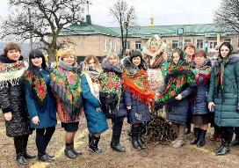
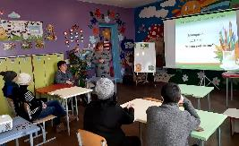
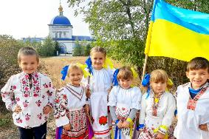
Сильні сторони закладу освіти:
висококваліфіковані педагогічні працівники;
згуртований колектив;
хороший психологічний клімат;
організація індивідуального навчання;
шкільні традиції;
співпраця з батьками та громадськістю;
сучасна система виховної роботи;
заклад є осередком з національно-патріотичного виховання.

Slide 14
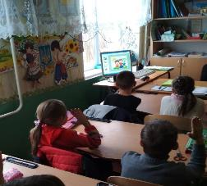
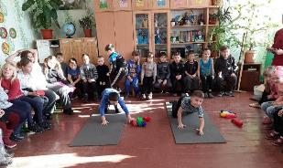
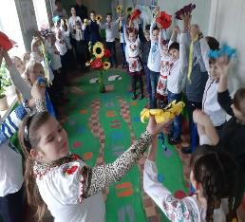
Слабкі сторони закладу освіти:
низька матеріально-технічна база;
недостатня мотивація вчителів до участі в конкурсах професійної майстерності;
слабка мотивація та бажання учнів отримувати знання;
невисока результативність у районних, обласних олімпіадах і змаганнях;
низька спортивна база;
відсутність спортзалу;
недостатня кількість шкільних приміщень для організації різних форм навчання та зон відпочинку;
“старіння” селища Комишуваха-1.

Slide 15
Програма розвитку НВК Дитиноцентризм – основа школи
Дитина-патріот - проєкт «Країна починається з тебе»
Дитина - мир через розмову - проєкт «Шкільна служба порозуміння»
Дитина-країна - проєкт «Міжрегіональна взаїмодія»
Дитина– всесвіт - проєкт «Духовні цінності української молоді»
Вчитель - інноватор, дитина -лідер - проєкт «Талановита дитина»

Slide 16
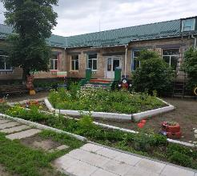
Заходи реалізації запланованих завдань
Проєкт
“Партнерсто в ім‘я дитини”
Проєкт
“Платформа успіху”
Проєкт
«Вмотивований учитель»
Проєкт
«Комфортне освітнє середовище»

Slide 17
Проєкт “Комфортне освітнє середовище”
Завдання: покращити умови перебування учасників освітнього процесу у закладі; підвищити енергоефективність будівлі.
Міні-проєкт: «100% заміна освітлення, встановлення
LED-світильників»
Міні-проєкт: Придбання мультимедійних дошок для класних кімнат
Міні-проєкт:
«Встановлення Workout-майданчика, лавок на подвір’ї»
Міні-проєкт: «Заміна дверей»

Slide 18
Проєкт розумової направленості “Платформа успіху” «Відкривай свій розум, розширюй горизонти»
Комп’ютерна грамотність
Особистісно-зорієнтоване навчання
Інтерес до вивчення іноземних мов
Інтерес до читання книг
Орієнтири реалізації
Формування інтелектуальної культури
Грамотна рідна мова
Прагнення діяти і творити добрі справи
Спостереження і дослідження природи і суспільства
Творча позакласна робота учнів
Розумові ігри

Slide 19
Проєкт “Вмотивований вчитель” Учитель готується до гарного уроку все життя… Така духовна і філософська основа нашого фаху і технологія нашої праці. В.О.Сухомлинський
ПРІОРИТЕТНІ НАПРЯМКИ РОЗВИТКУ ОСОБИСТОСТІ ПЕДАГОГА:
1
атестація педпрацівників: здобуття фахових компетентностей спеціалізованої освіти;
2
сертифікація:зовнішнє оцінювання професійних компетентностей (на добровільних засадах виключно за власною ініціативою);
3
створення середовища цілеспрямованого саморозвитку творчо-ініціативного педагога.

Slide 20
Шляхи виконання запланованих завдань
Участь у міні- проєктах громадського розвитку
Залучення спонсорських коштів
Наявність тривалої освітньої стратегії
Пошук додаткових форм фінансування освітнього процесу за рахунок міжнародних грантів, проектів і програм
Організація загальношкільних заходів для збору коштів (акції, збір макулатури, пластику)

Slide 21
ОЧІКУВАНІ РЕЗУЛЬТАТИ
Для адміністрації:
активізація діяльності всіх структур НВК;
підвищення ефективності управління;
збереження іміджу навчального закладу;
використання механізмів і прийомів стимулювання діяльності педагогів;
21

Slide 22
Для здобувачів освіти:
підвищення рівня навчальних досягнень учнів;
формування інформаційних, інтелектуальних та комунікативних компетенцій;
створення ситуації життєвого успіху в усіх сферах шкільної діяльності;
формування правової та громадської свідомості;
підвищення показників фізичного та психологічного здоров’я.

Slide 23
Для батьків:
створення умов для задоволення потреб батьків щодо отримання якісної освіти дітьми;
встановлення та зміцнення дружніх відносин між родинами учнів і школи;
створення умов для: задоволення інтересів і розвитку різноманітних здібностей школярів;
збереження та зміцнення здоров'я дітей;
виховання громадянина здатного до суспільного життя.

Slide 24
Важливо, щоб у колективі були красиві і молоді педагоги. У них є якась «містерія» : вони самі по собі змушують вихованців мріяти, фантазувати, підтягуватися. Якщо образ вчителя приємний, то в ньому покладена первісна сила духовного впливу. Такого вчителя хочеться слухати і йти за ним.
А. Макаренко

Slide 25
Дякую за увагу!
25

